Slide 1
Escola do Futuro
Hackathon – Web3
09/06/2026

Slide 2
Escola do Futuro
A educação digital perdeu o engajamento
Problemas Observados:
  aulas online passivas;
  excesso de vídeos e PDFs;
  baixa interação;
  dificuldade de manter a atenção;
  experiências pouco memoráveis.

Slide 3
Escola do Futuro
Escola do Futuro
Uma experiência educacional imersiva onde o estudante explora conteúdos em um ambiente tridimensional interativo.
Objetivos:
  aumentar engajamento;
  estimular exploração;
  tornar o aprendizado mais visual;
  transformar conteúdo em experiência.

Slide 4
Escola do Futuro
Estrutura da Escola
Elementos
  Lobby central;
  Sala IA;
  Sala Robótica;
  Sala Energia.

Slide 5
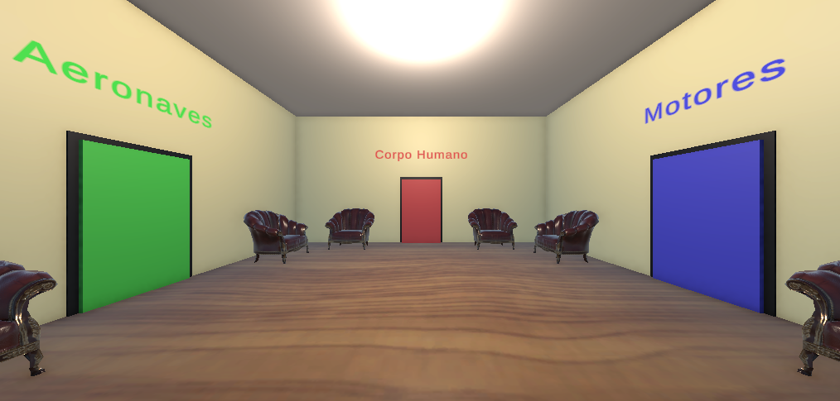
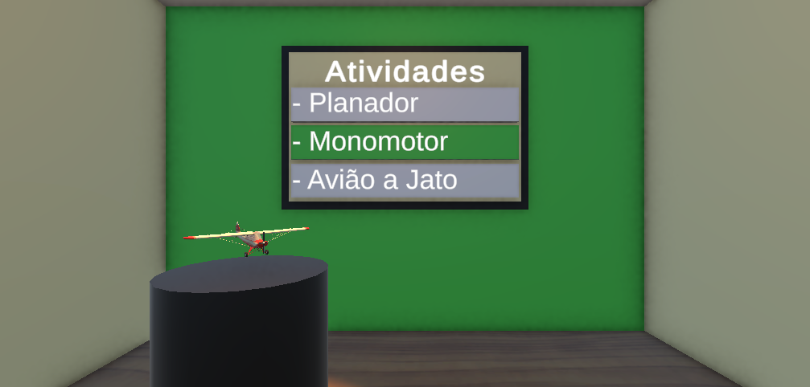
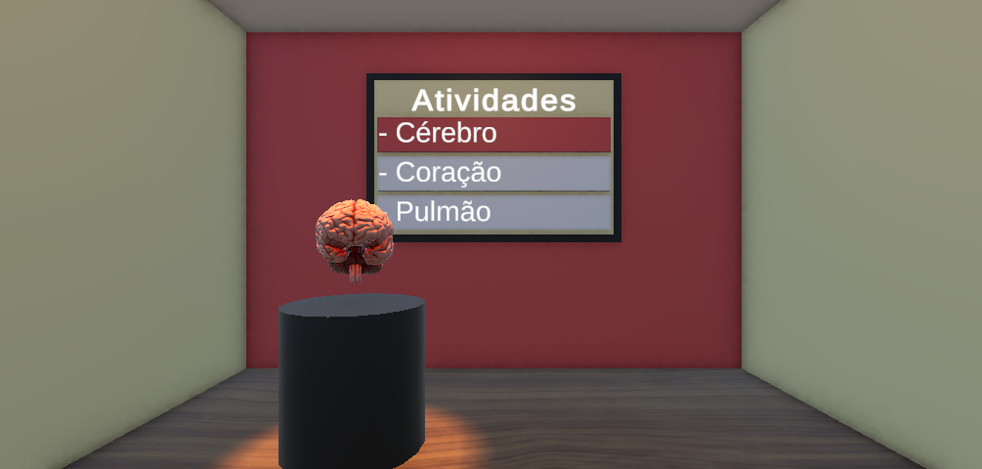
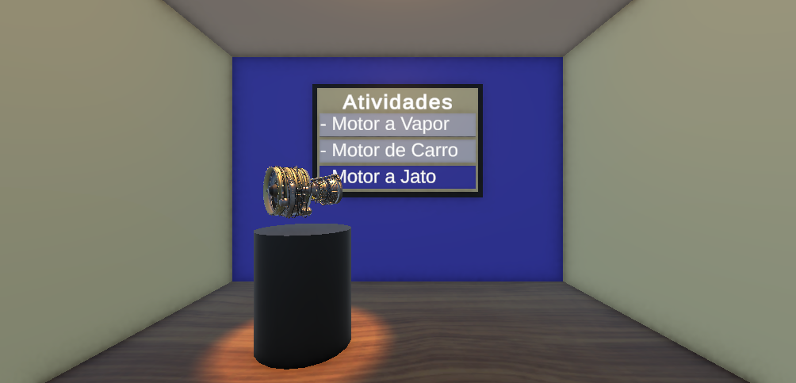
Escola do Futuro
Como o estudante explora o ambiente

Slide 6
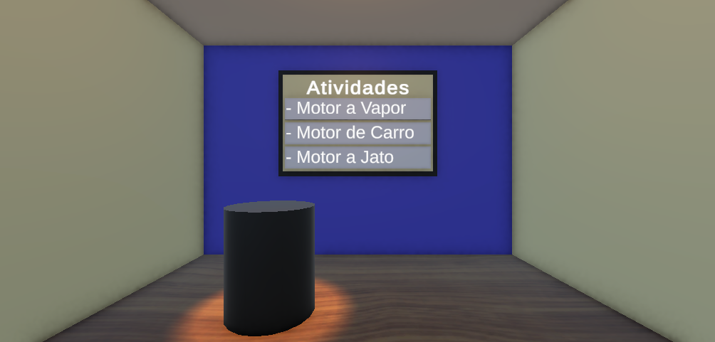
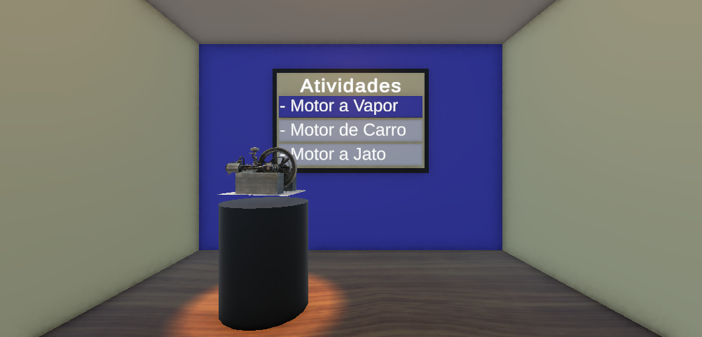
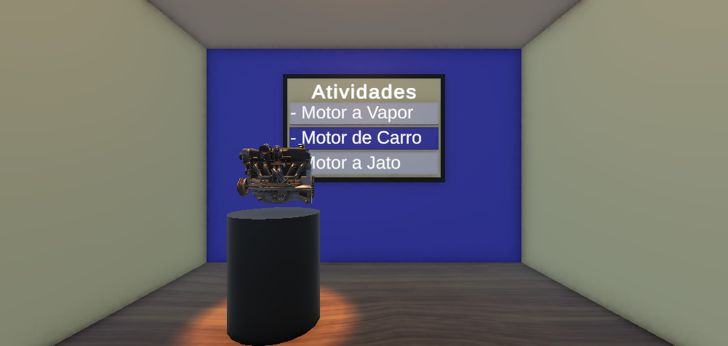
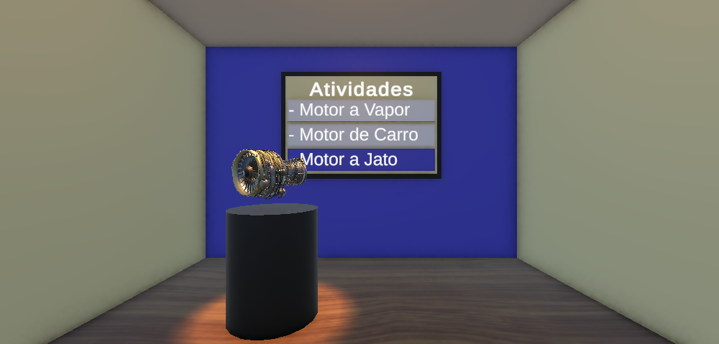
Escola do Futuro
Interações - Aprendizagem através da exploração

Slide 7
Escola do Futuro
Aprender explorando
Diferenciais:
  ambiente 3D navegável;
  navegação livre;
  salas temáticas;
  feedback visual;
  feedback sonoro;
  experiência acessível pelo navegador.

Slide 8
Escola do Futuro
Onde a solução pode ser utilizada
  ensino médio;
  escolas públicas;
  escolas privadas;
  cursos técnicos;
  feiras de profissões;
  eventos educacionais;
  orientação profissional.

Slide 9
Escola do Futuro
Próximos Passos
  novas disciplinas;
  mais salas temáticas;
  trilhas de aprendizagem;
  integração com IA;
  recomendação personalizada;
  professores remotos.

Slide 10
Escola do Futuro
Não estamos apenas digitalizando salas de aula.
Estamos transformando conteúdo em experiência.

